Slide 1
Aula 2
QGIS
Interface e criação de mapas

Slide 2
QGIS 3.4
http://www.qgis.org/en/site/

Slide 3
Por quê QGIS?
É gratuito: não tem custos.
É livre: é possível incluir funcionalidades extras sem ter que esperar pela nova versão.
Está em constante desenvolvimento, uma vez que qualquer pessoa pode adicionar novas ferramentas e melhorar as existentes.
Ajuda (especialmente, entre usuários do QGIS) e documentação disponível.
Cross-platform – QGIS pode ser instalado em MacOS, Windows e Linux

Slide 4
A interface

Slide 5
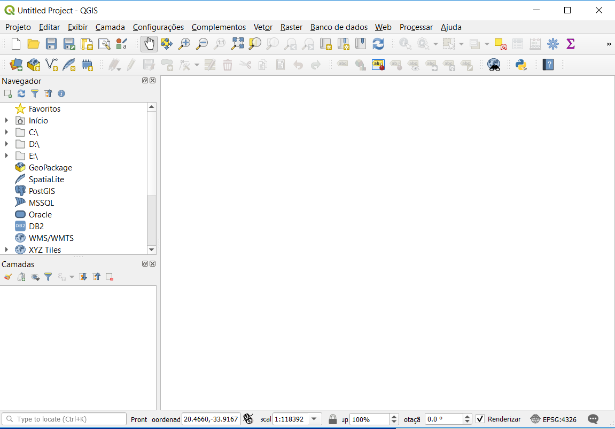
Clique no ícone do QGIS 3.4 ou no botão iniciar para abrir o programa.

Slide 6
Clique no botão “Gerenciador de fonts de dados”

Slide 7
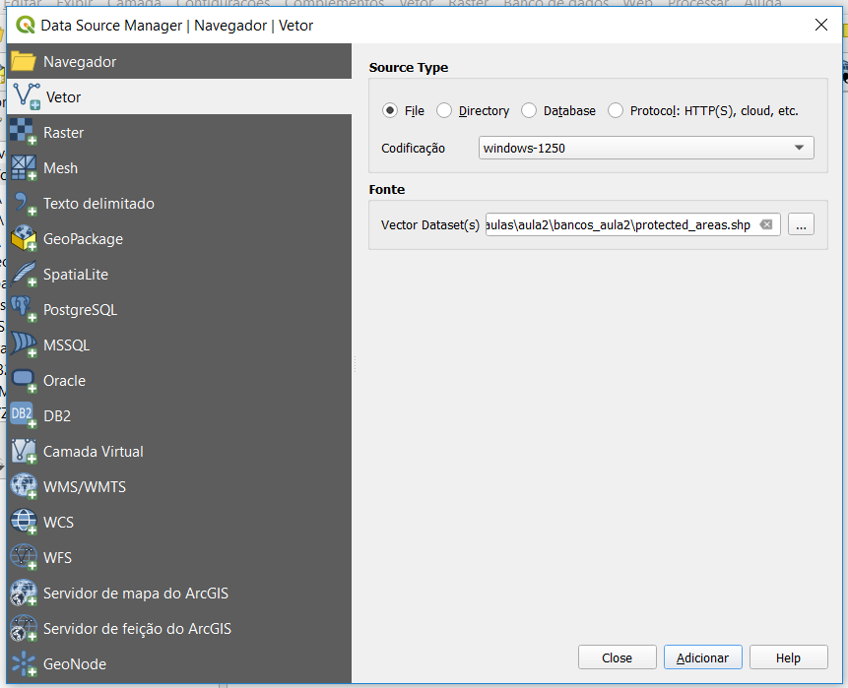
Na tela “Data source maneger”, escolha “Vetor”, codificação “Windows 1250 , em fonte, escolha, na pasta bancos_aula2, o arquivo “protected_areas.shp”. Clique em “Adicionar” e depois em “close”.

Slide 8
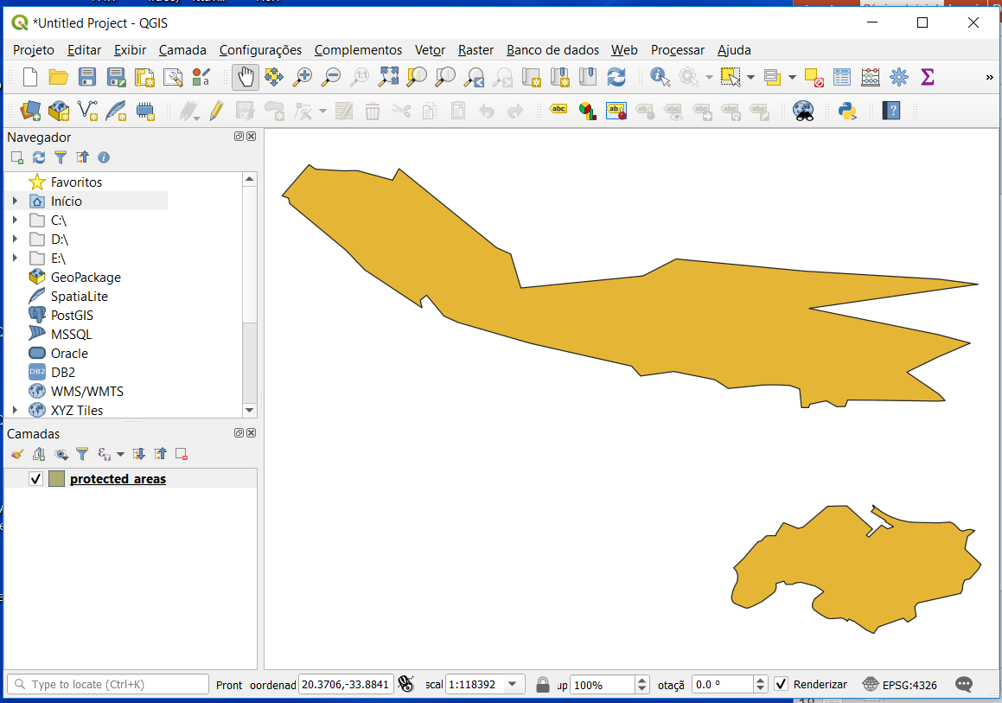
Temos o nosso primeiro mapa aberto!
Podemos ver as feições de “protected_areas na tela principal do QGIS.
Também está discriminada no Painel de Camadas.

Slide 9
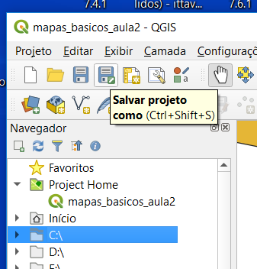
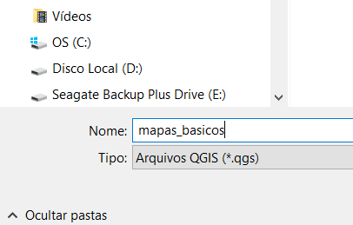
Agora vamos salvar o projeto, clicando no botão “Salvar projeto como”.
Escolha um diretório, nomei o projeto como “mapas_basicos”, escolha “*.qgs” e em “Salvar”.

Slide 10
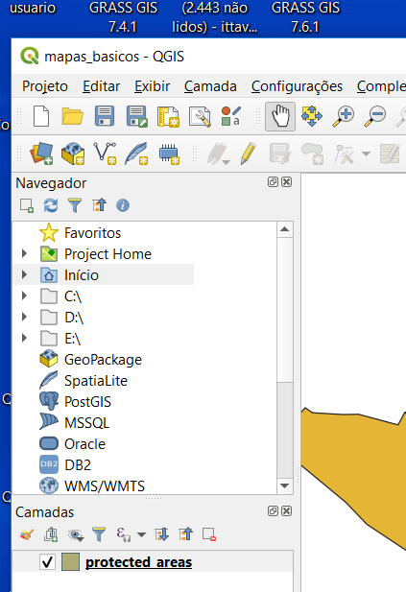
Agora temos o nosso projeto salvo!
Agora vamos abrir os mapas (ou camadas) “places.shp” e “rivers.shp” no mesmo projeto e salvar o projeto novamente.
Clicar nos dois shapes permite abri-los simultaneamente.

Slide 11
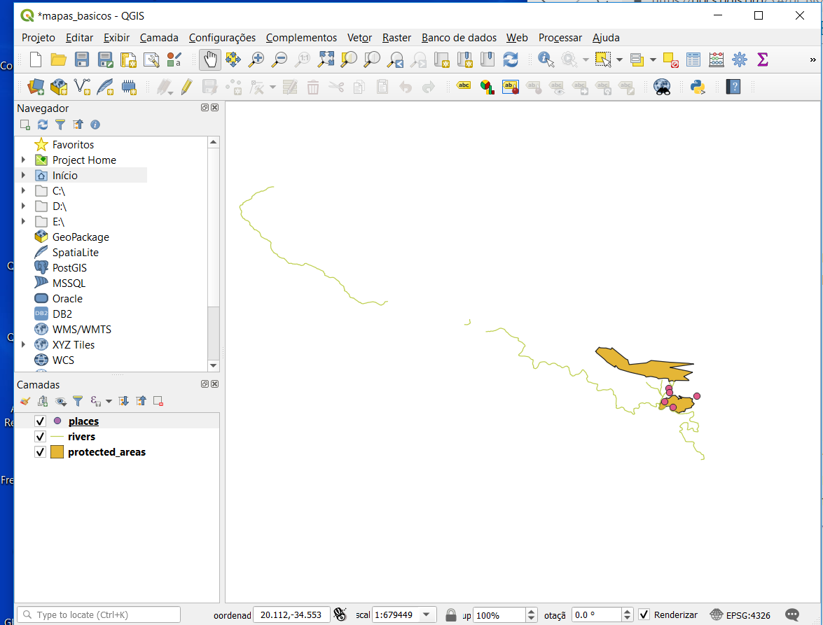
Clicar no botão “Ver tudo” para ver as camadas em todas as suas extensões.

Slide 12
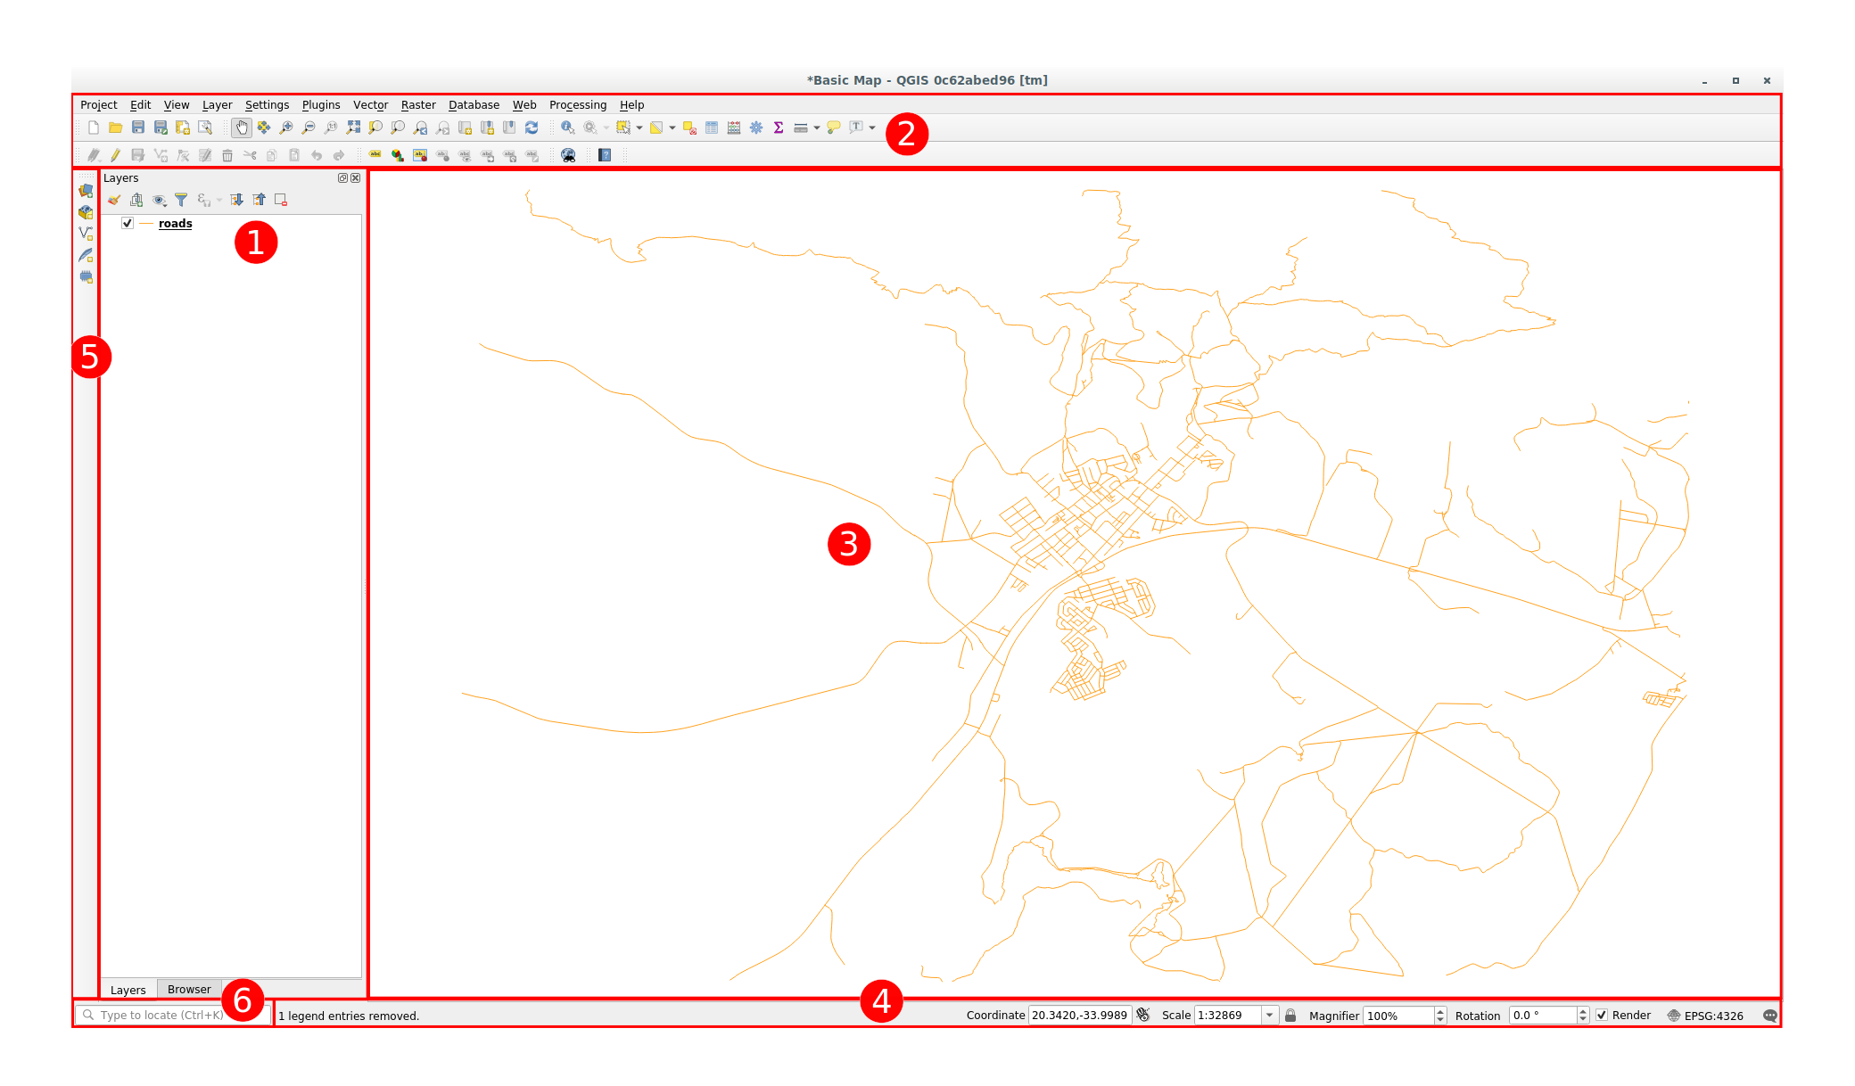
Visão geral da interface
Dividida em 5 áreas:
1. Lista de camadas (layers)/Painel de busca
2. Barra de Ferramentas
3. Tela do mapa
4. Barra de Status
5. Barra de ferramentas lateral
6. Barra de localização (acesso com Ctrl+K)

Slide 13
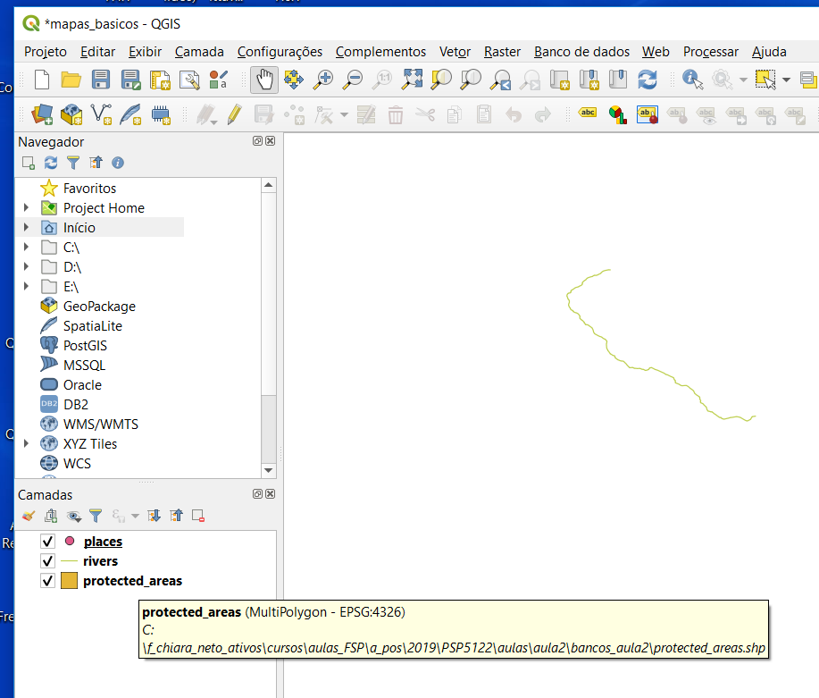
Lista de camadas
Visualização de todas as camadas disponíveis
Expandir itens colapsados
Informações básicas (passar mouse sobre cada camada)

Slide 14
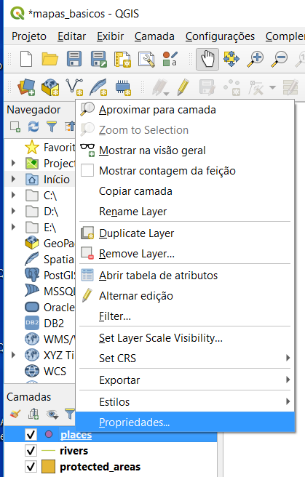
Clicar com o botão direito sobre uma camada abre uma série de opções relatives a ela.
(Identificar o que pode ser acessado e feito)

Slide 15
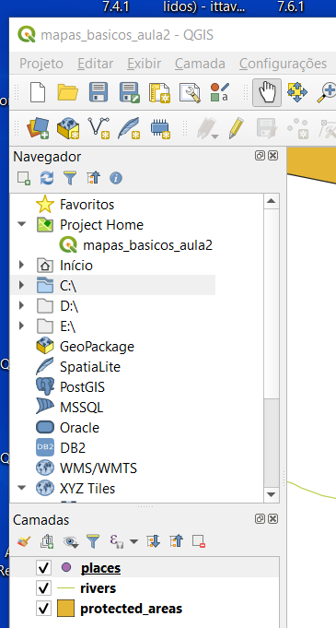
Navegador
Permite navegação nos bancos de dados e ter acesso a arquivos vetoriais (.shp, p.ex.), outros bancos de dados (Oracle, p. ex.), dados do GRASS, etc.
Acesso ao projeto e a suas camadas – passar o mouse sobre o projeto mostra seu endereço; acesso rápido suas camadas.

Slide 16
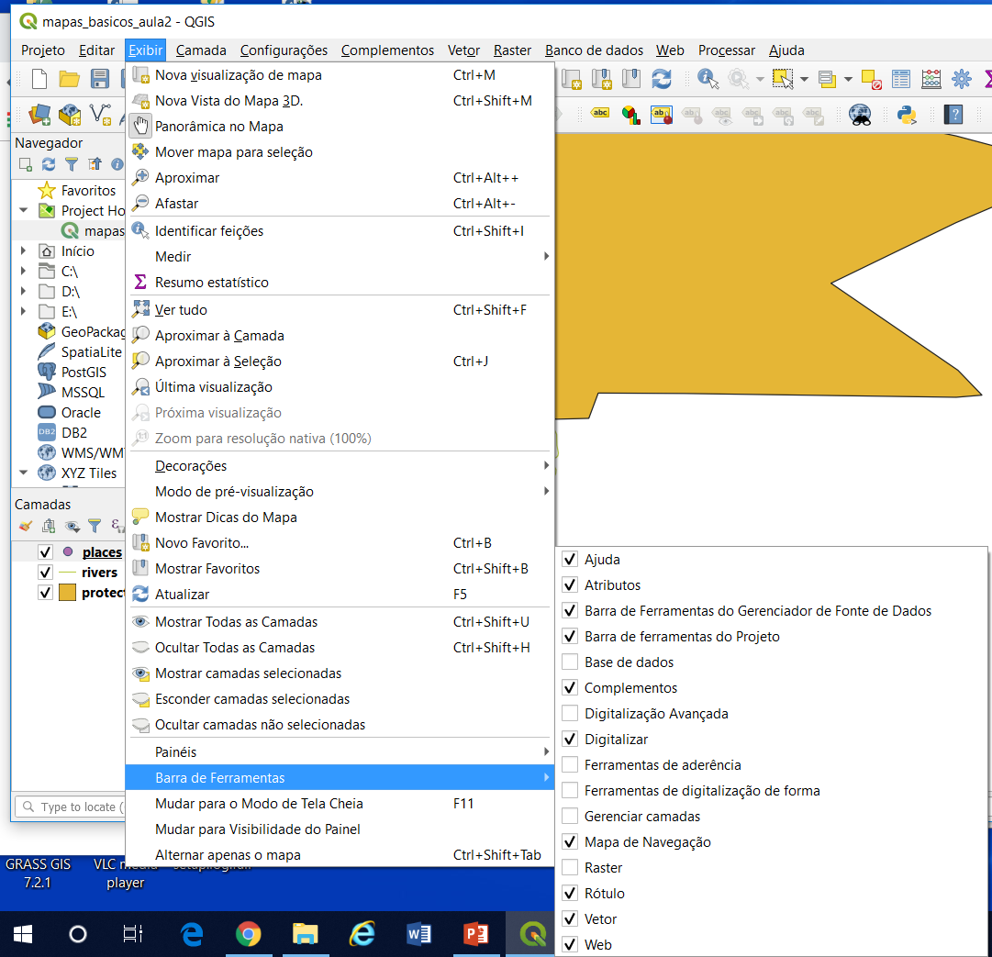
Barra de ferramentas
Permite salvar, carregar, imprimir, iniciar um novo projeto, etc (dar olhada geral!) – as mesmas funções estão nos menus
Pode ser customizada: Exibir > Barra de ferramentas

Slide 17
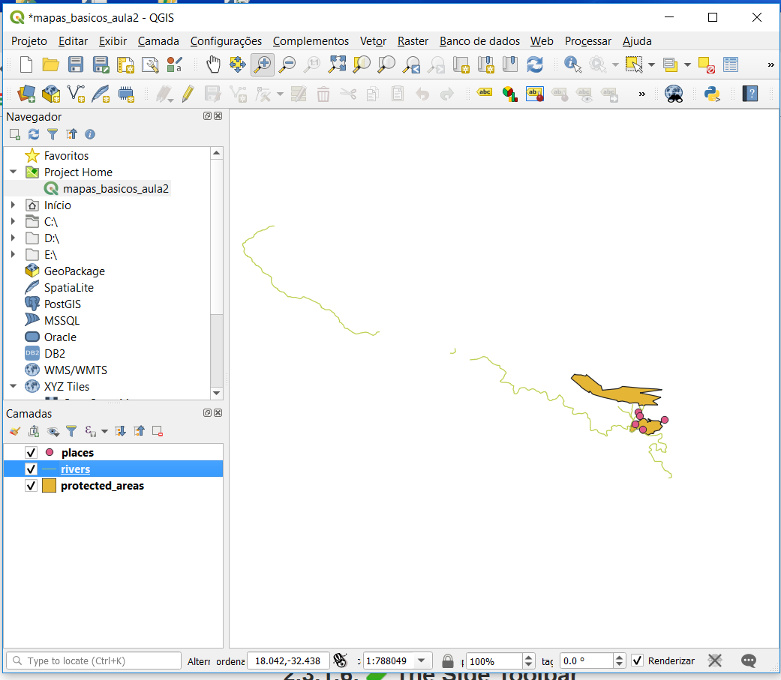
Tela do mapa
Lugar em que as camadas são mostradas
Permite interagir com as camadas visíveis: dar zoom, mover o mapa, selecionar feições, etc

Slide 18
Barra de Status
Mostra informações sobre o mapa corrente, permite ajustar a escala do mapa, permite ver as coordenadas do posicionamento do cursor no mapa, olhar o CRS, rotacionar o mapa, entre outras funcionalidades.

Slide 19
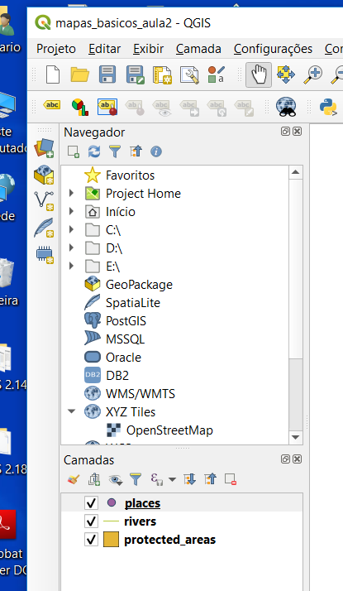
Barra de ferramentas lateral
Quaisquer conjuntos de ferramentas podem ser colocados na lateral (mostrar como é isso é feito)
Normalmente, colocam-se lateralmente os botões para carregamento de arquivos.

Slide 20
Criação de uma mapa

Slide 21
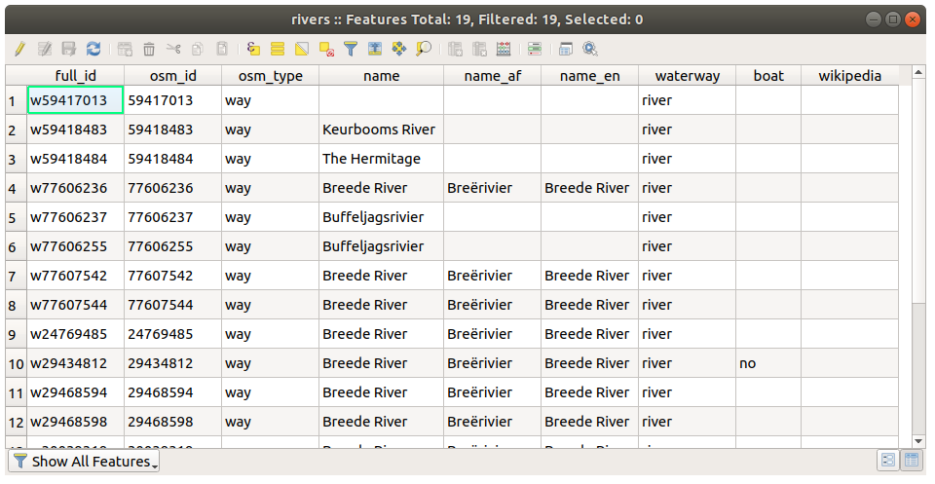
Dados vetoriais
Pontos, linhas e polígonos em um plano de coordenadas
Objetos são chamados de feições (‘features’)
Atributos dos dados – ative a camada “rivers” e clique no botão ‘Abrir tabela de atributos’

Slide 22
Reordenação de camadas
Na lista de camadas, a camada mais inferior é desenhada primeiro
Mudança nesta ordem – mudança na ordem de aparecimento
Abra a camada ‘water’
Reordene as camadas (clicando e arrastando)

Slide 23
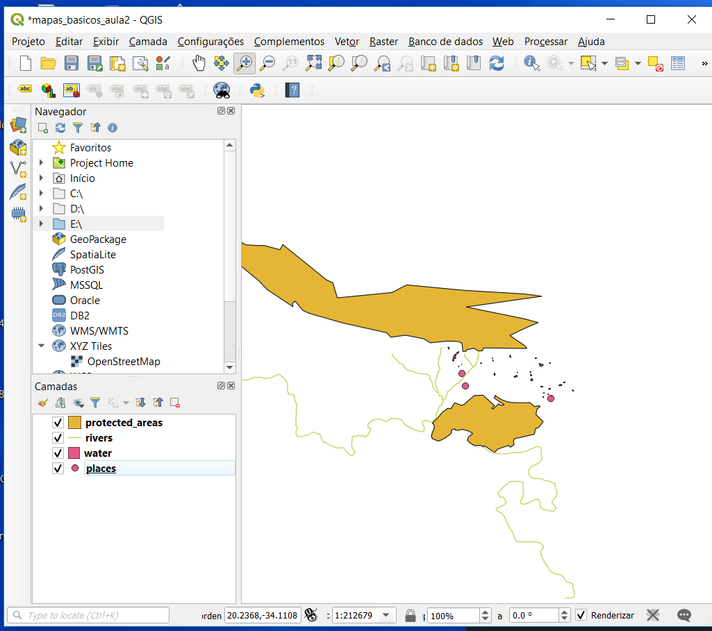

Slide 24
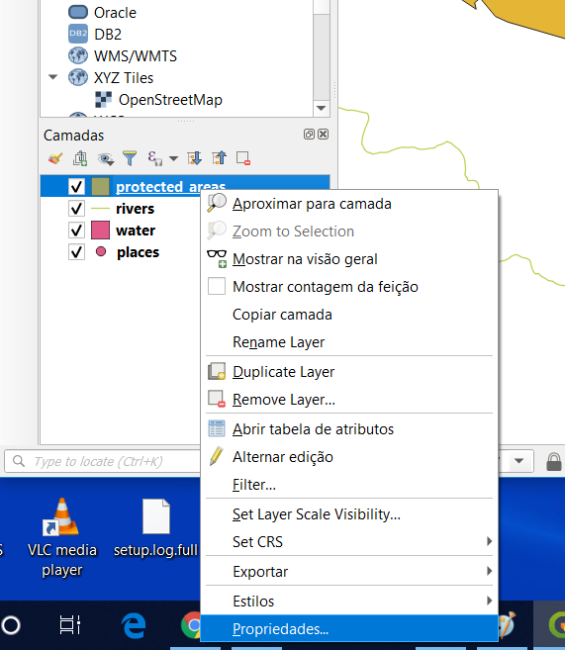
Simbologia: mudança das cores
Abra as ‘Propriedades da camada’ (protected areas), clicando com o botão direito na camada ou dando dois cliques na camada
Clique em “Propriedades” e em “Simbologia”
Também podemos usar o botão

Slide 25
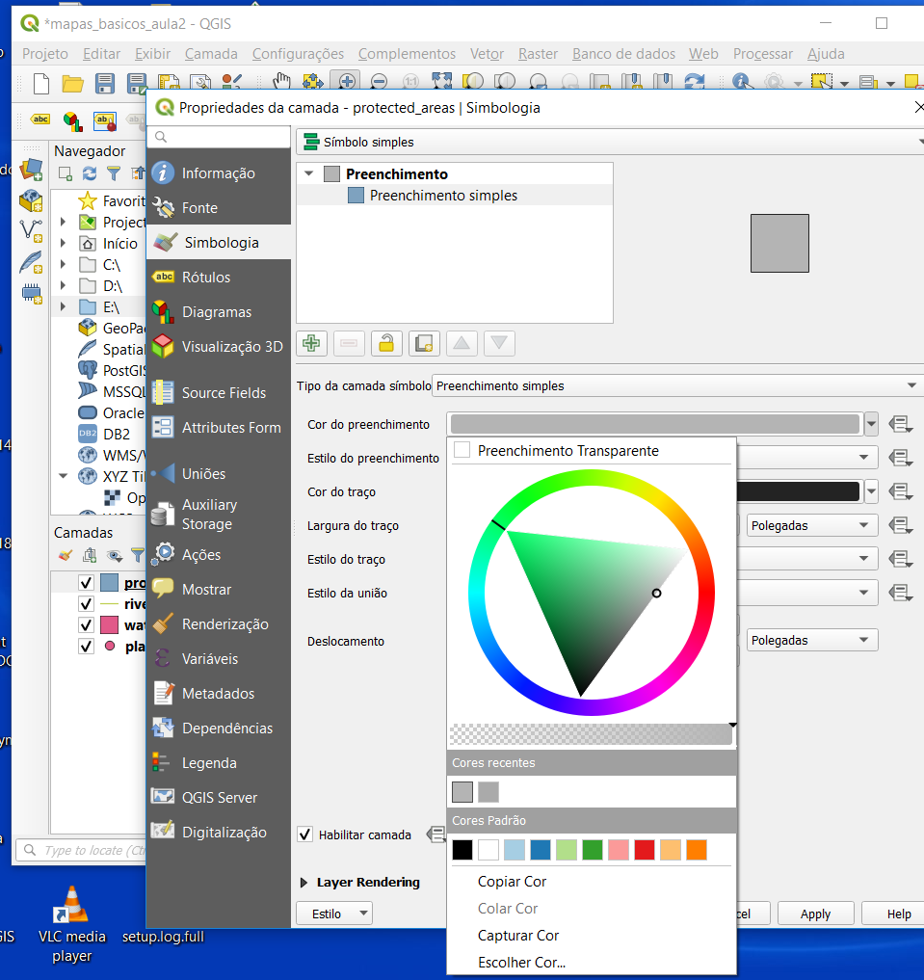
Em “Simbologia”, clique em “Preenchimento Simples” e em “Cor”.
Escolha um tom de cinza para a camada “protected areas” e clique em ok.
Veja que a cor interna da camada “protected areas” ficou na cor cinza.

Slide 26
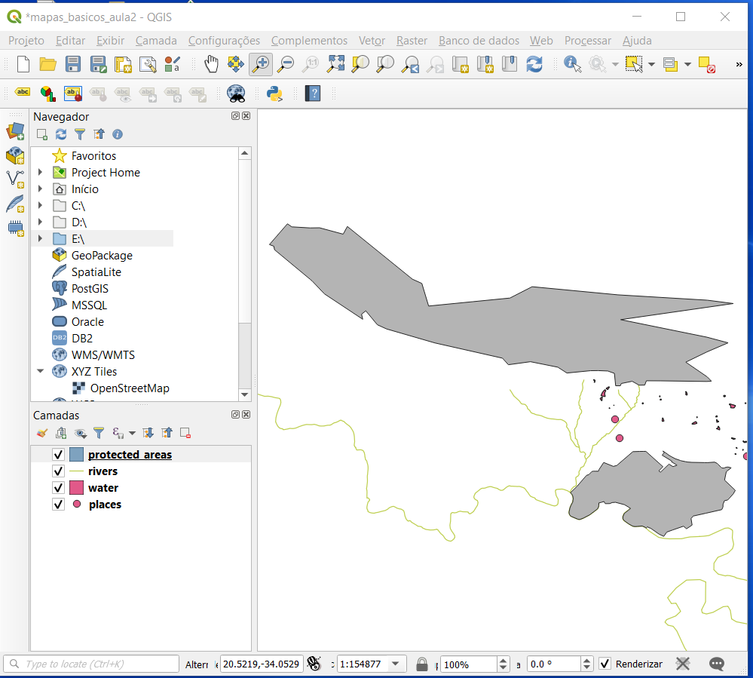

Slide 27
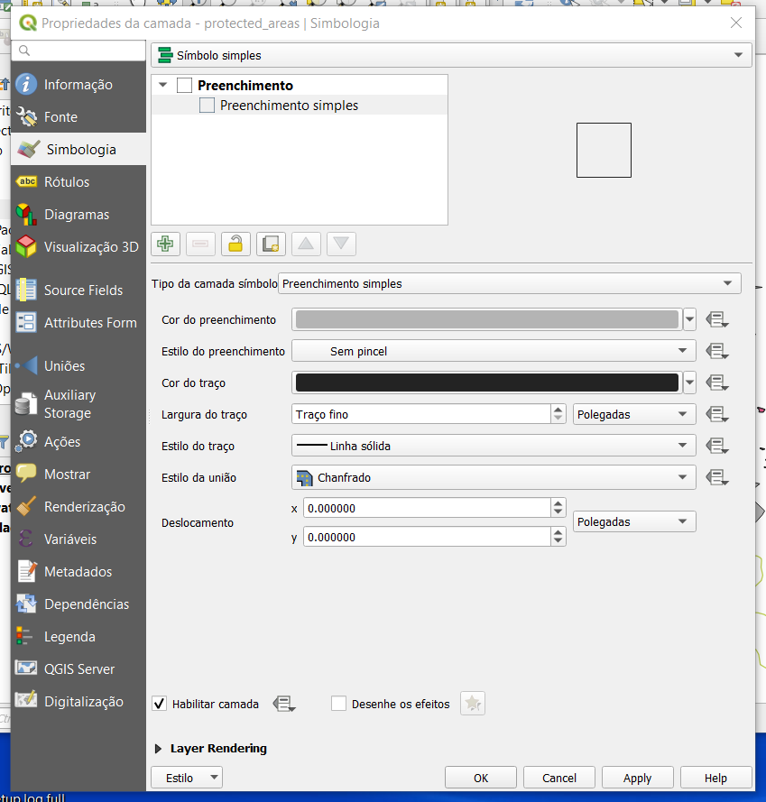
Para deixar a camada “protected areas sem cor, clicar em “Estilo de preenchimento”, escolher “Sem pincel” e clicar em OK.

Slide 28
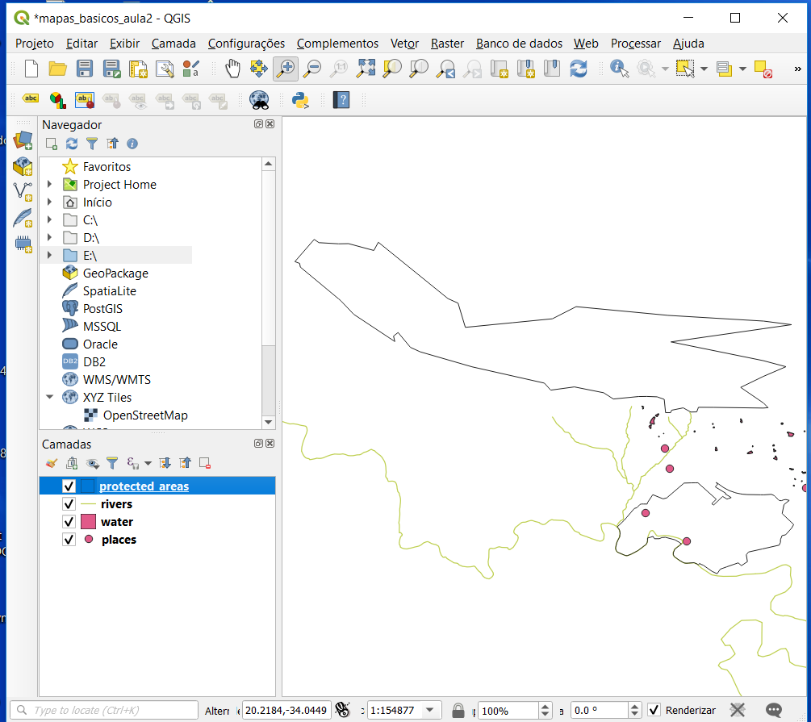

Slide 29
Como exercício
Mude a cor e a espessura da linha que envolve a camada “protected Areas”.
Mude a cor a espessuar da linha que representa os rios (camada “rivers”) – depois de abrir a aba “Simbologia”, clicar em “Linha simples”

Slide 30
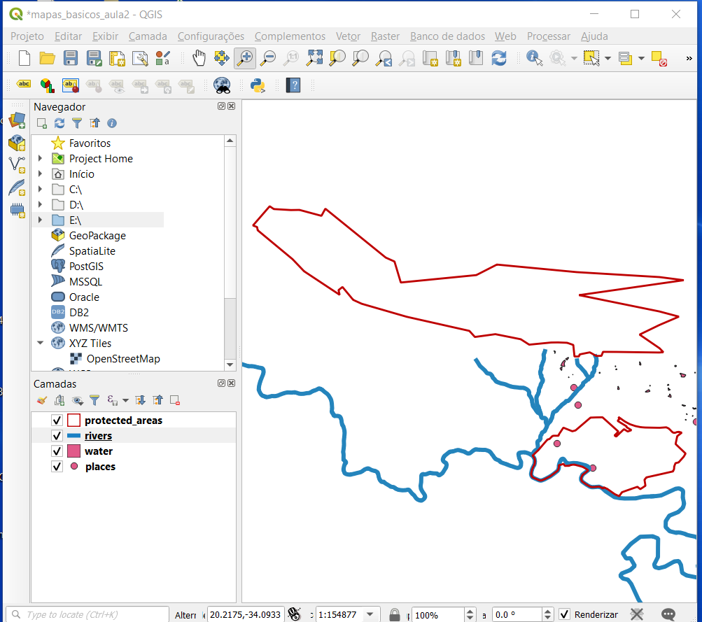

Slide 31
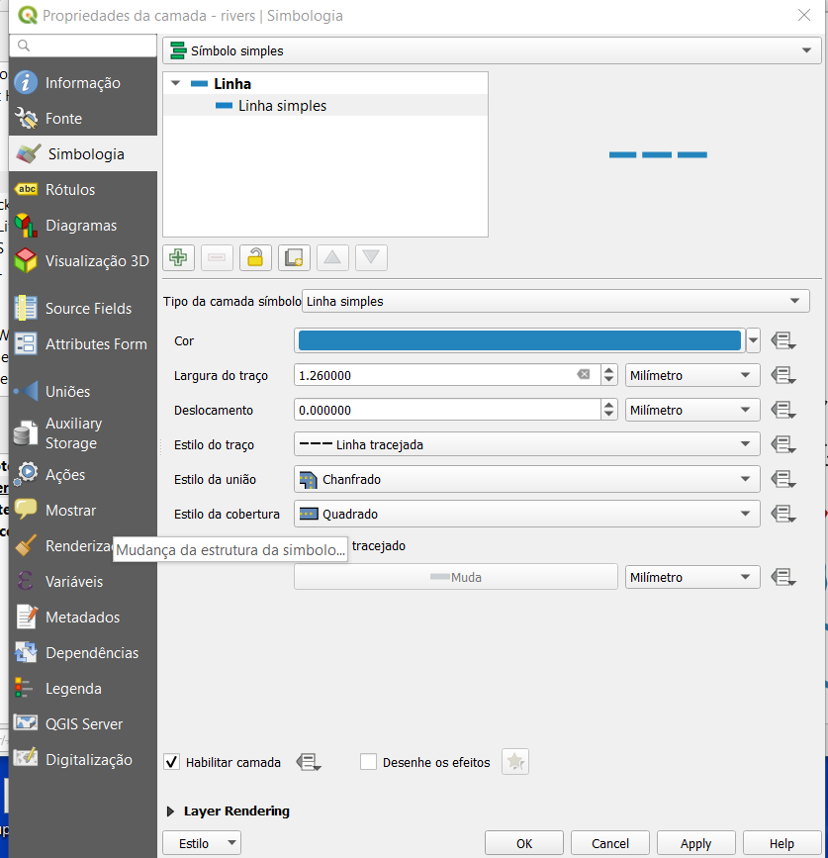
Mudança da estrutura da simbologia
Abra as ‘Propriedades’ da camada “rivers” e escolha “Simbologia”
Selecione, no topo, “Símbolo simples” e clique em “Linha simples”
Em “Estilo do traço” escolha “Linha tracejada” e clique em OK.

Slide 32
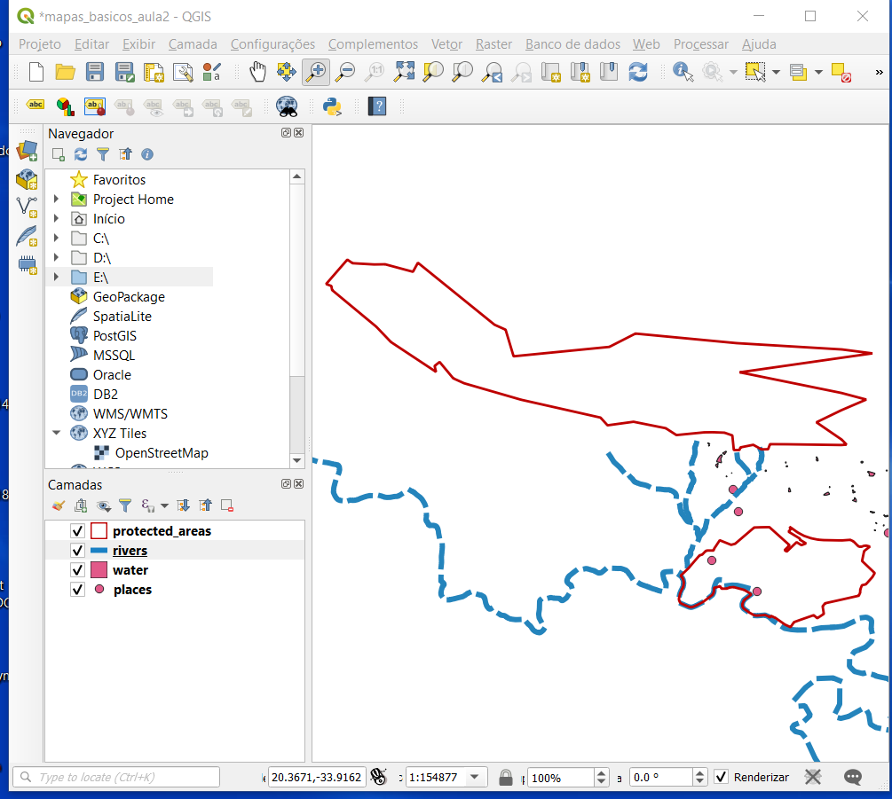

Slide 33
Adicionando camadas de símbolos
Vamos, primeiramente, mudar o estilo do preenchimento da camada “protected areas” para “sólido”.
Agora vamos adcionar camadas de símbolos
Clique novamente na camada “protected areas”, em “Propriedades” e em “Simbologia”
Na opção “Símbolo simples” clique em “Preenchimento” e no botão

Slide 34
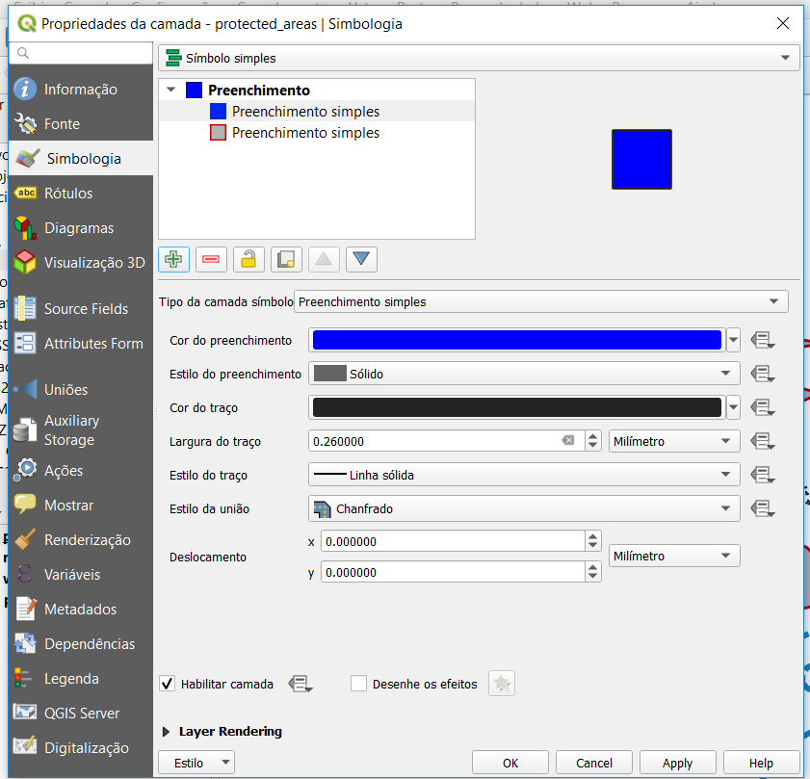
Com isso, uma nova camada de símbolos foi adicionada
Verifique que essa nova camada de símbolos tem preencimento interno em azul e borda preta.
Se mantivermos isso, ela oculturá a simbologia anterior.

Slide 35
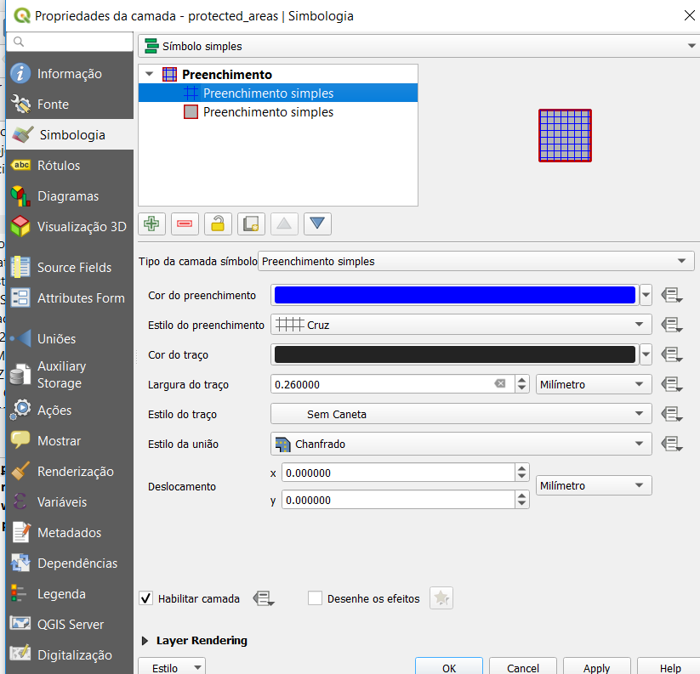
Nessa nova camada de símbolos escolha:
Estilo de preenchimento “Cruz”
Estilo do traço: “Sem caneta”

Slide 36
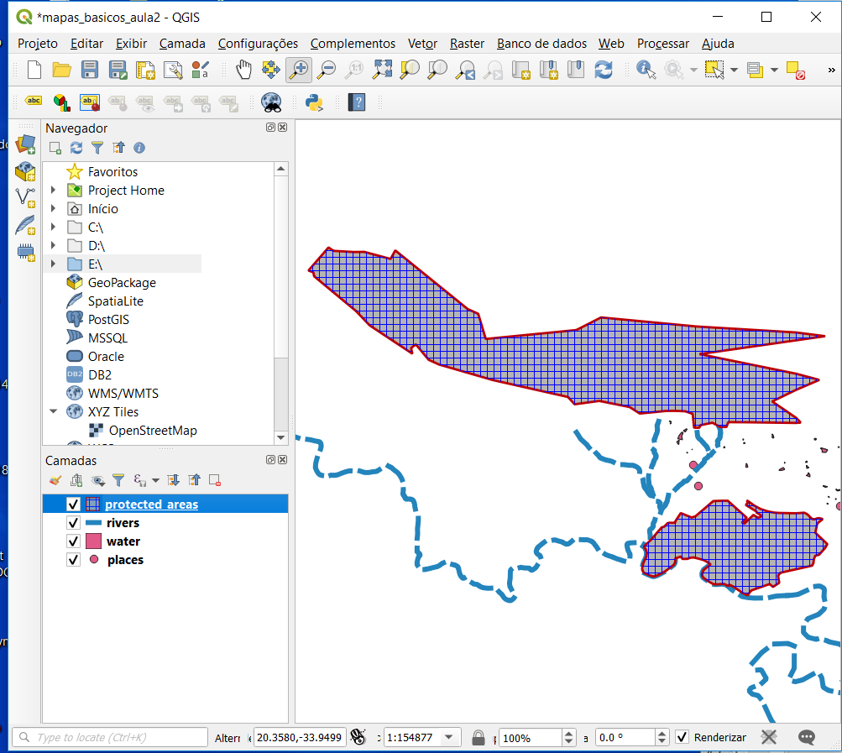
Temos agora o mapa das áreas protegidas com duas camadas de símbolos.
Podemos, se for o caso, inserir novas camadas de símbolos.

Slide 37
Tipos de camadas de símbolos
Cada tipo de vetor (ponto, linha e pológono) tem seu conjunto de tipos de símbolos.
Camadas de símbolos para pontos
Desmarque as camadas ativas e deixando somente “places’ ativada
Clique em “places” com o botão direito do mouse e escolha “Aproximar para a camada”

Slide 38
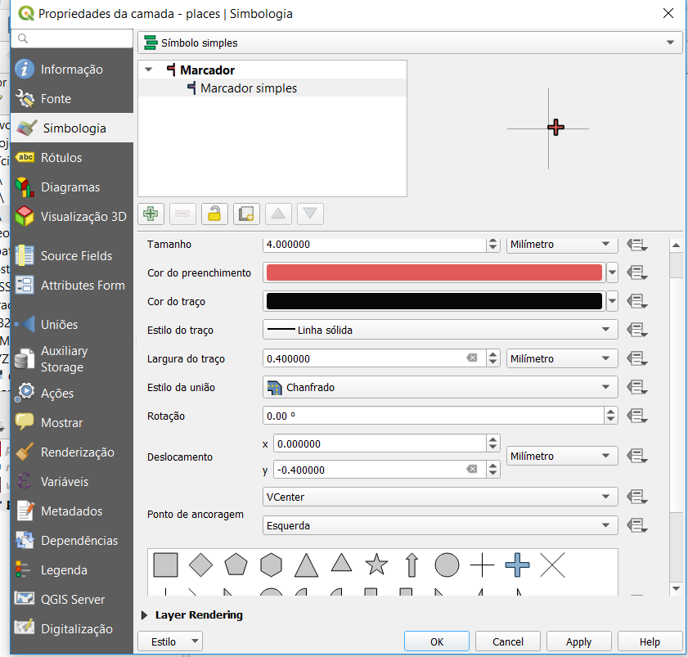
Clique em “places” com o botão direito e escolha “Propriedades” e depois “”Simbologia”
Clique em “Marcador simples” (o mesmo em “Tipo de camada símbolo”) e escolha como símbolo a cruz
Escolha tamanho = 4 mm, cor de preenchimento vermelha e cor do traço preta.

Slide 39
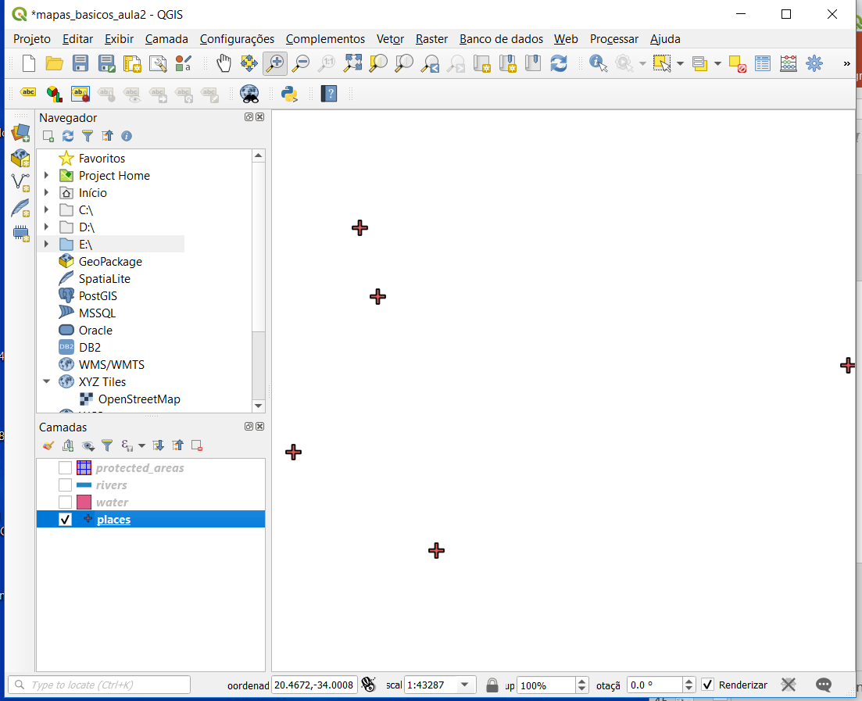

Slide 40
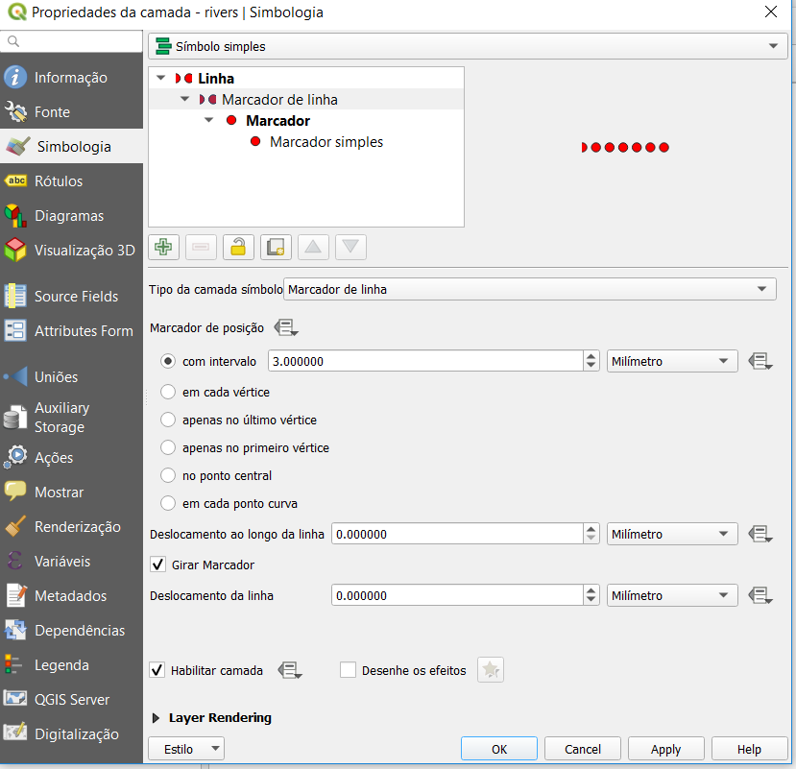
Camada de símbolos para linhas
Deixe apenas a camada “rivers” selecionada
Acesse “Propriedades” e “Simbologia”
Clique em “Linha simples” e escolha em “Tipo de camada símbolo “Maracador de linha”

Slide 41
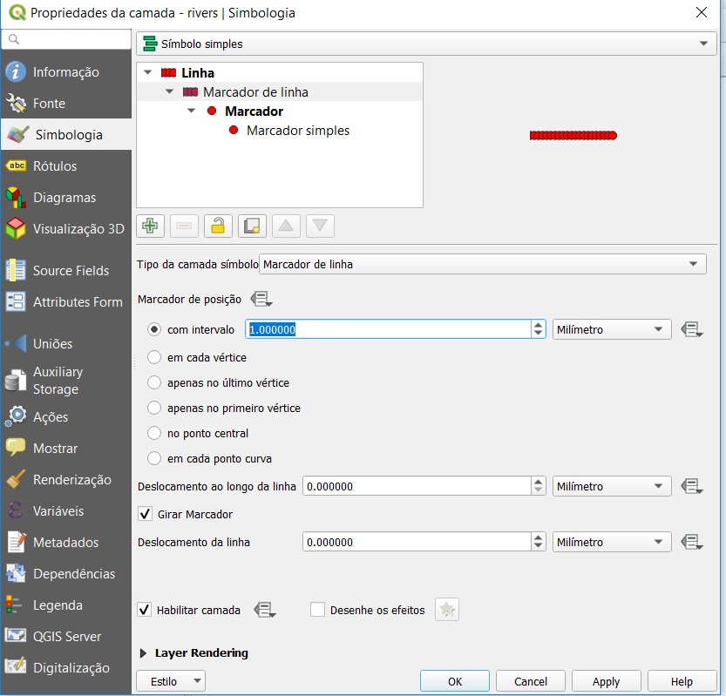
Agora clique em “Maracador de linha” e escolha “com interval” de 1mm
Clique em OK.

Slide 42
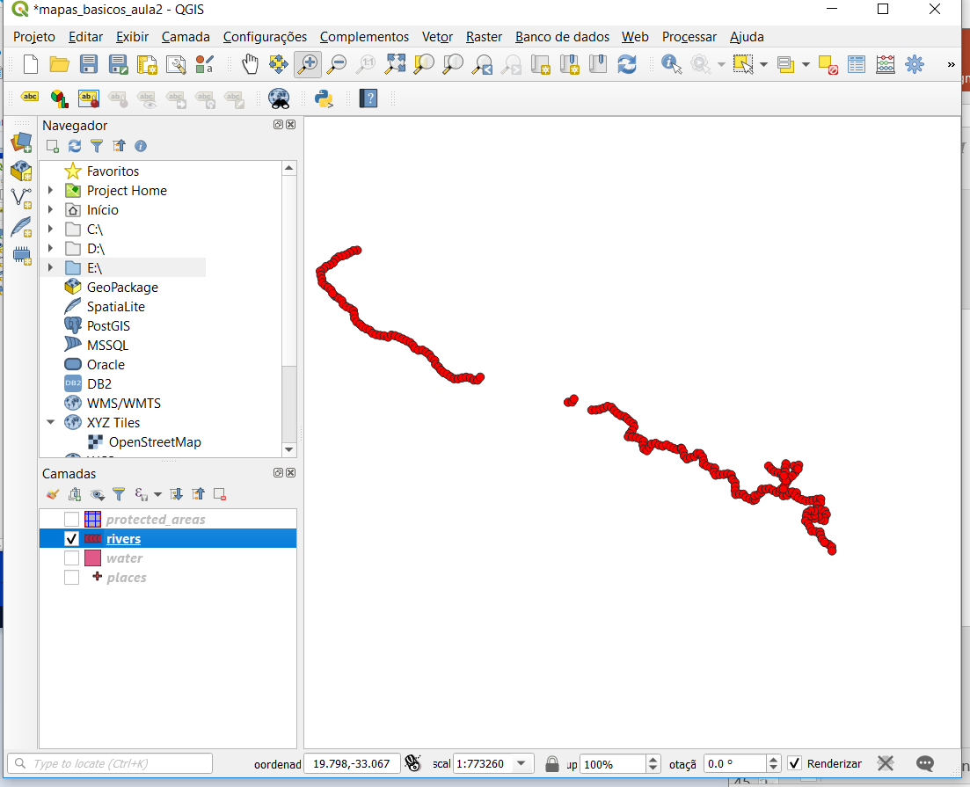

Slide 43
Lembre-se: antes de fechar o QGIS, salve o projeto no botão “Salvar como” se ele já tiver sido salvo anteriormente.
Ou então use o botão “Salvar projeto como” para salvar pela primeira vez.

